Slide 1


팀명 : 마신사
: 마스크 정보제공 사이트

Slide 2
CONTENTS
1
2
3
4
1.
팀 구성 및
프로젝트 일정
2.
프로젝트 기획
및 설계
3.
개발(기술구현)
4.
결과 및 시연

Slide 3
1. 팀 구성 및 프로젝트 일정

Slide 4





PROFILE
여성민
이신엽
이승기
홍성민
김민주
데이터 (NLP)
백엔드, 배포
백엔드
프론트, 디자인
프론트

Slide 5
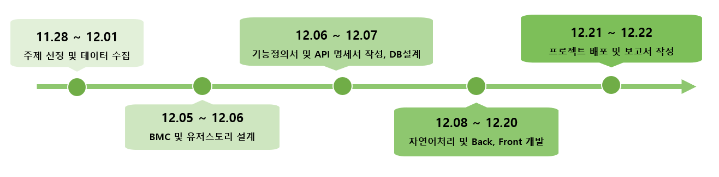
SCHEDULE

Slide 6
2. 프로젝트 기획 및 설계

Slide 7
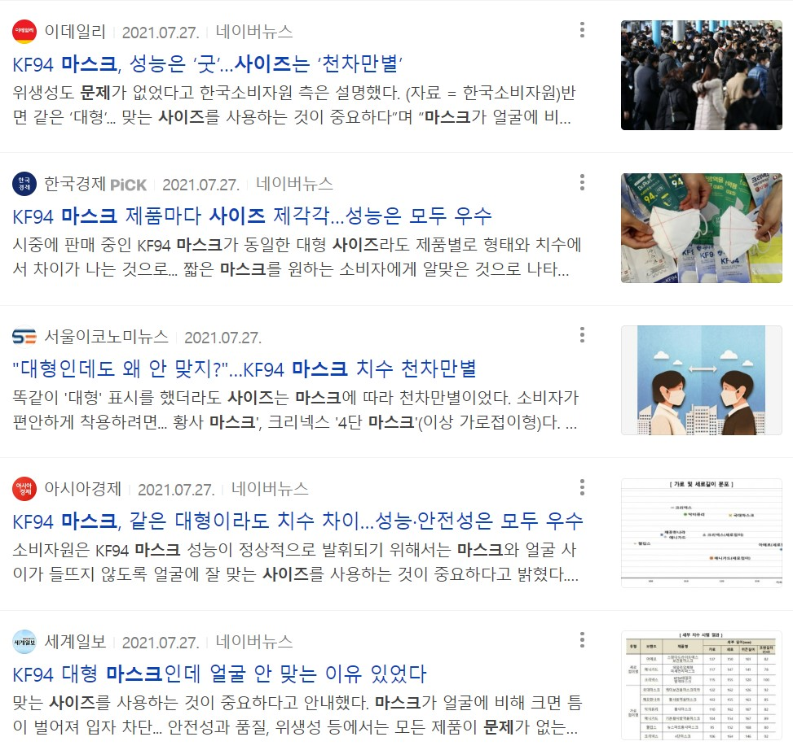
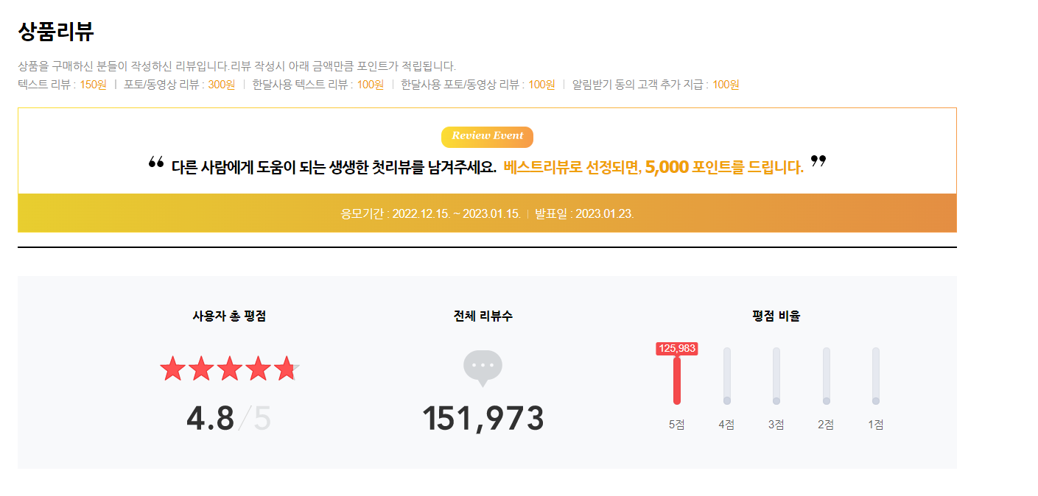
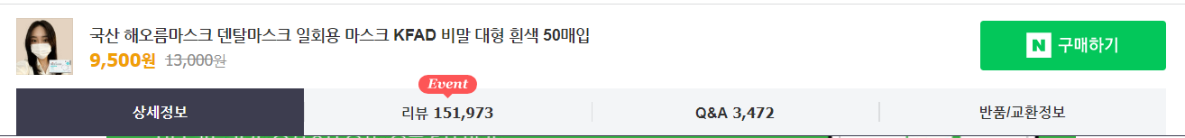
기획배경
마스크 사이즈에 대한 표준 규격이 존재하지 않음
리뷰를 읽고 제품에 대해 파악하는 많은 비용과 시간 소요
평점을 제외하고는 통계적인 수치를 제공하지 않아 의사결정의 어려움

Slide 8

프로젝트 설명
네이버 계정을 이용한 간편 회원가입 및 로그인
마스크 찜 기능 및 마이페이지에서 확인
회원
네이버 리뷰 데이터를 분석하여 마스크의 상세 정보 도출 및 통계 자료 제공 (ex. 사이즈, 착용감, 호흡, 배송)
마스크 검색 및 마스크 카테고리 별 분류
(ex. 차단지수, 형태, 사이즈)
기존 쇼핑몰의 마스크 리뷰를 수집하여 자연어처리로 분석 및 시각화하여 제공
다양한 마스크를 비교 및 확인하고 만족스러운 마스크 구매를 돕는 웹 서비스 구현
마스크
네이버 리뷰 조회
마신사 리뷰 조회 및 작성
리뷰

Slide 9
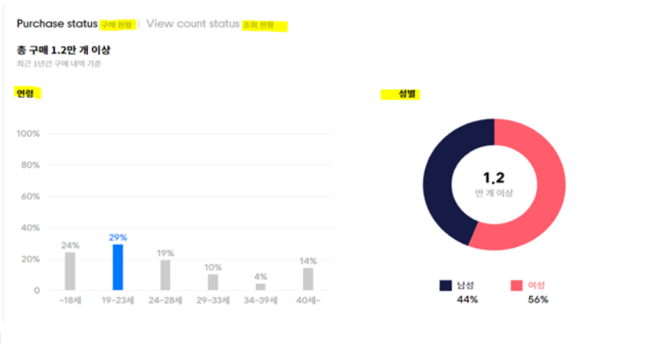
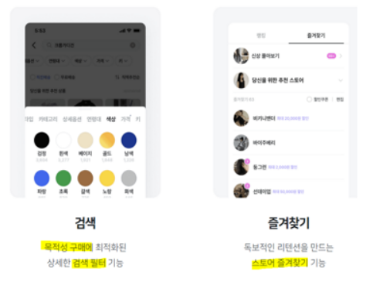
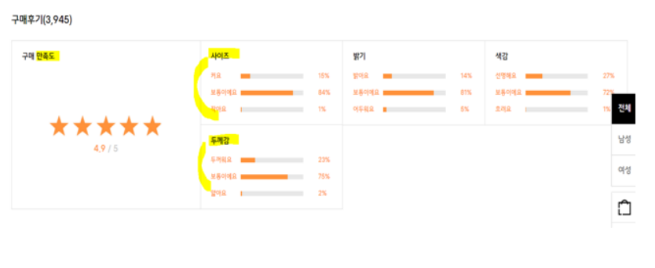
REFERENCE
- 무신사의 경우, 회원정보를 활용한 구매 및 조회현황 통계자료를 차트로 보여주며 구매후기 데이터를 활용하여 각 상품별 상세 사이즈 및 두께감 등에 대한 정보 제공한다.
- 지그재그의 경우, 사용자의 구매 목적에 맞는 상품을 검색, 필터링이 가능하며, 상품 즐겨찾기 기능을 제공한다. 최종적으로 소비자는 앱 내의 구매 및 자사몰로의 구매 링크 연결이 가능하다.

Slide 10
BMC
KEY PARTNER - | KEY ACTIVITY ML을 활용한 리뷰 분석 통계 제공 마스크 카테고리별 비교 및 구매링크를 통한 구매처 연결 | VALUE PROPOSITION 마스크의 상세정보 및 평점 제공 리뷰를 일일이 찾아봐야 하는 불편함 및 귀찮음 해소 | CUSTOMER RELATIONSHIP - | CUSTOMER SEGMENT 마스크 구매 시에 상세정보가 필요한 사람 보통사람들과 얼굴크기가 다른 사람 피부가 예민한 사람 가족 등 여러 사람의 마스크를 구매하는 사람 급하게 마스크가 필요하여 리뷰 볼 시간이 없는 사람
 | KEY RESOURCE 시중에 존재하는 마스크 회사의 마스크 정보 해당 마스크를 사용한 구매자의 리뷰 데이터 |  | CHANNELS - 웹사이트 (MASINSA)

Slide 11
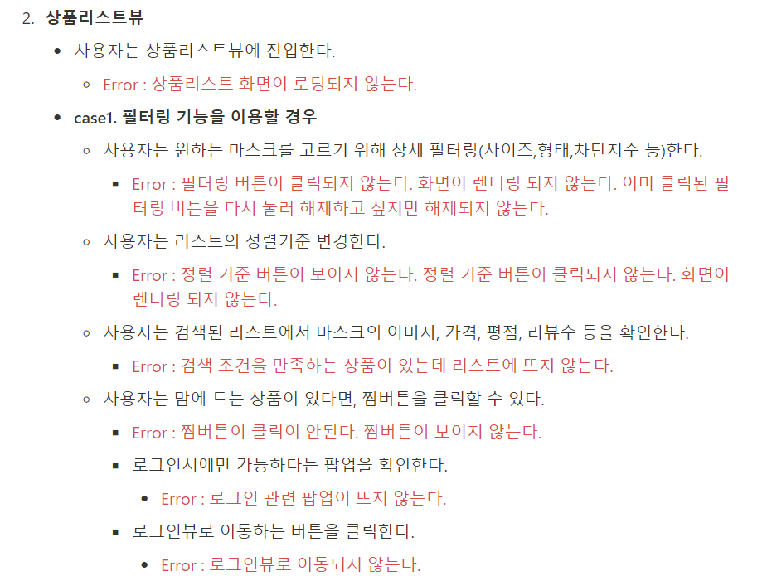
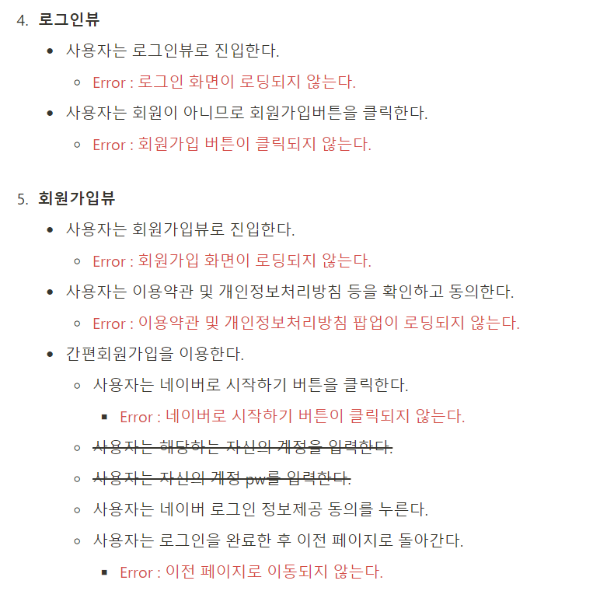
유저스토리
회원가입을 하게 되는 경우 및 이미 회원인 경우를 구분하여 구성
각 컴포넌트 별로 모아 Golden Path 와 Error 정리

Slide 12
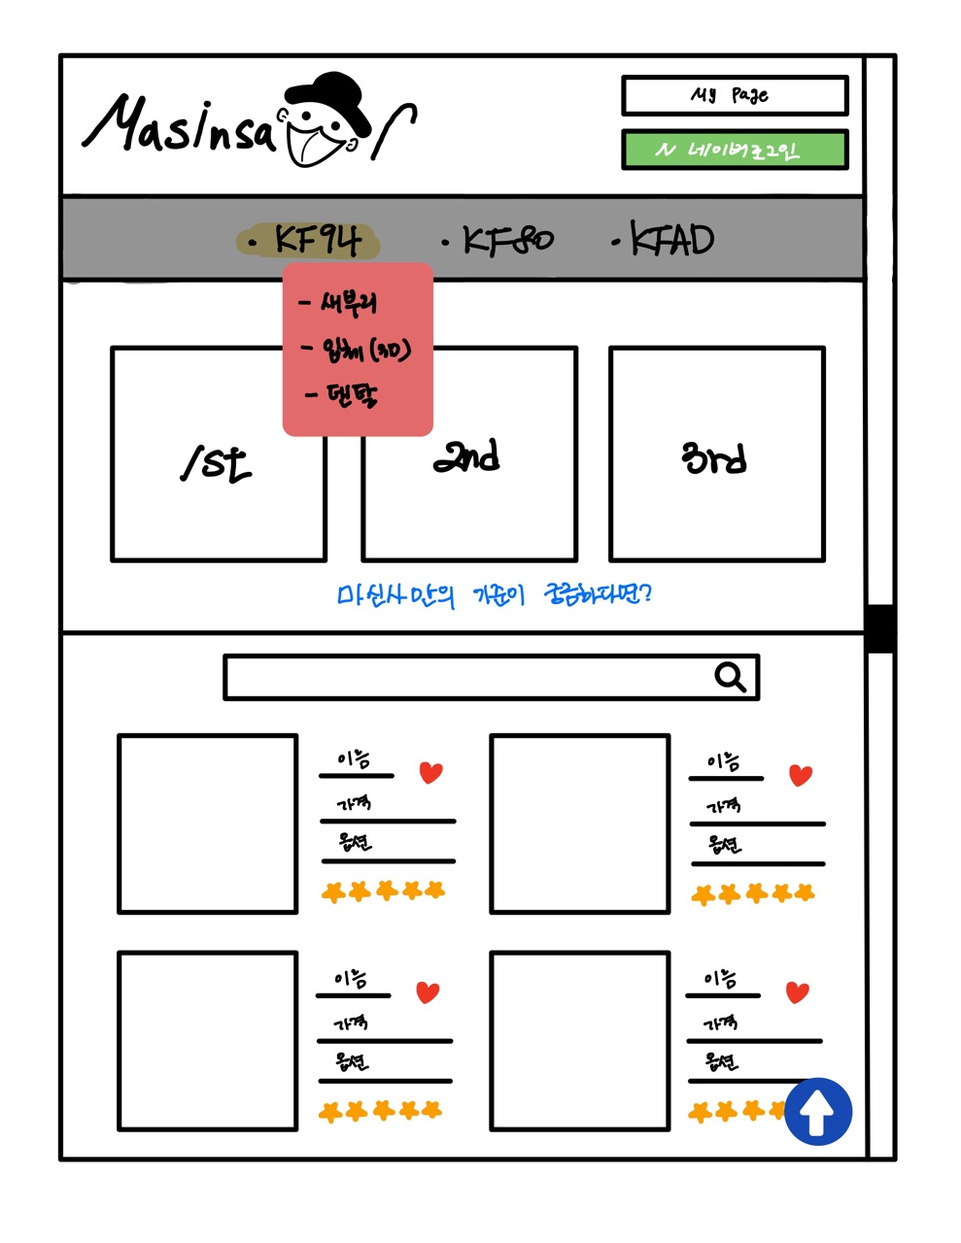
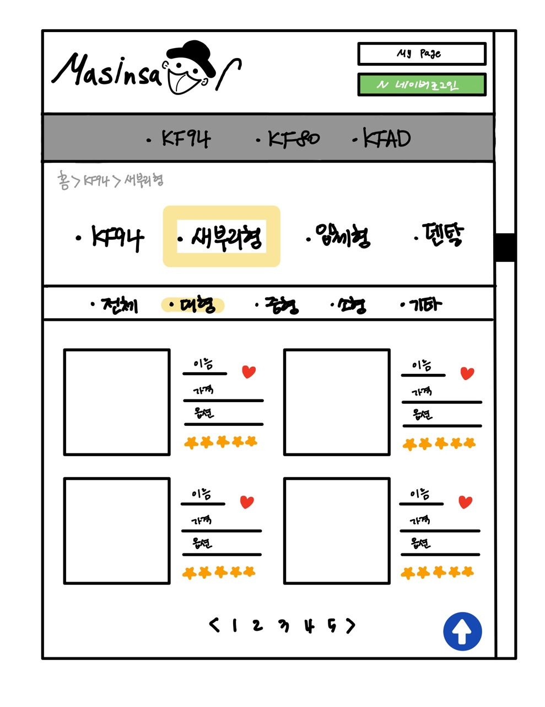
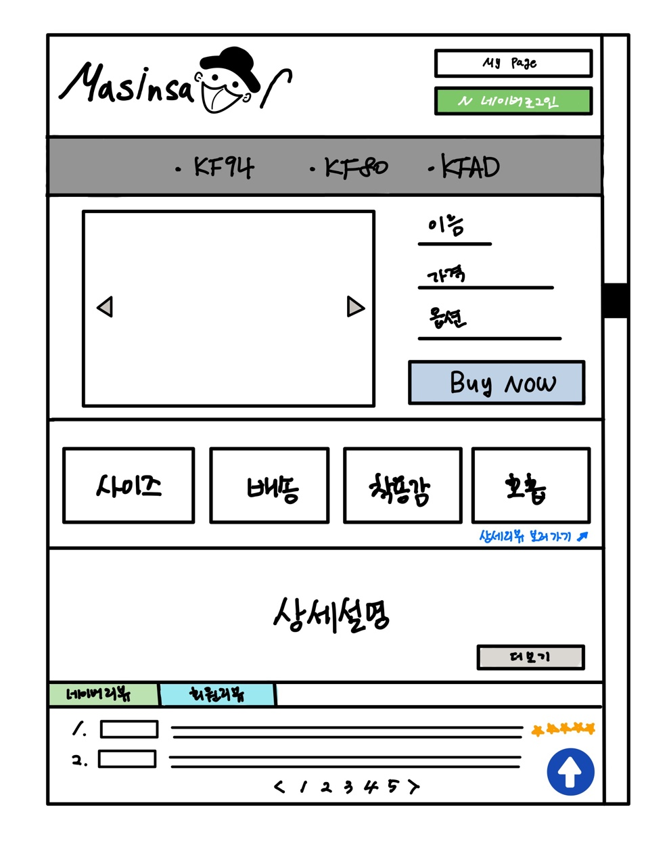
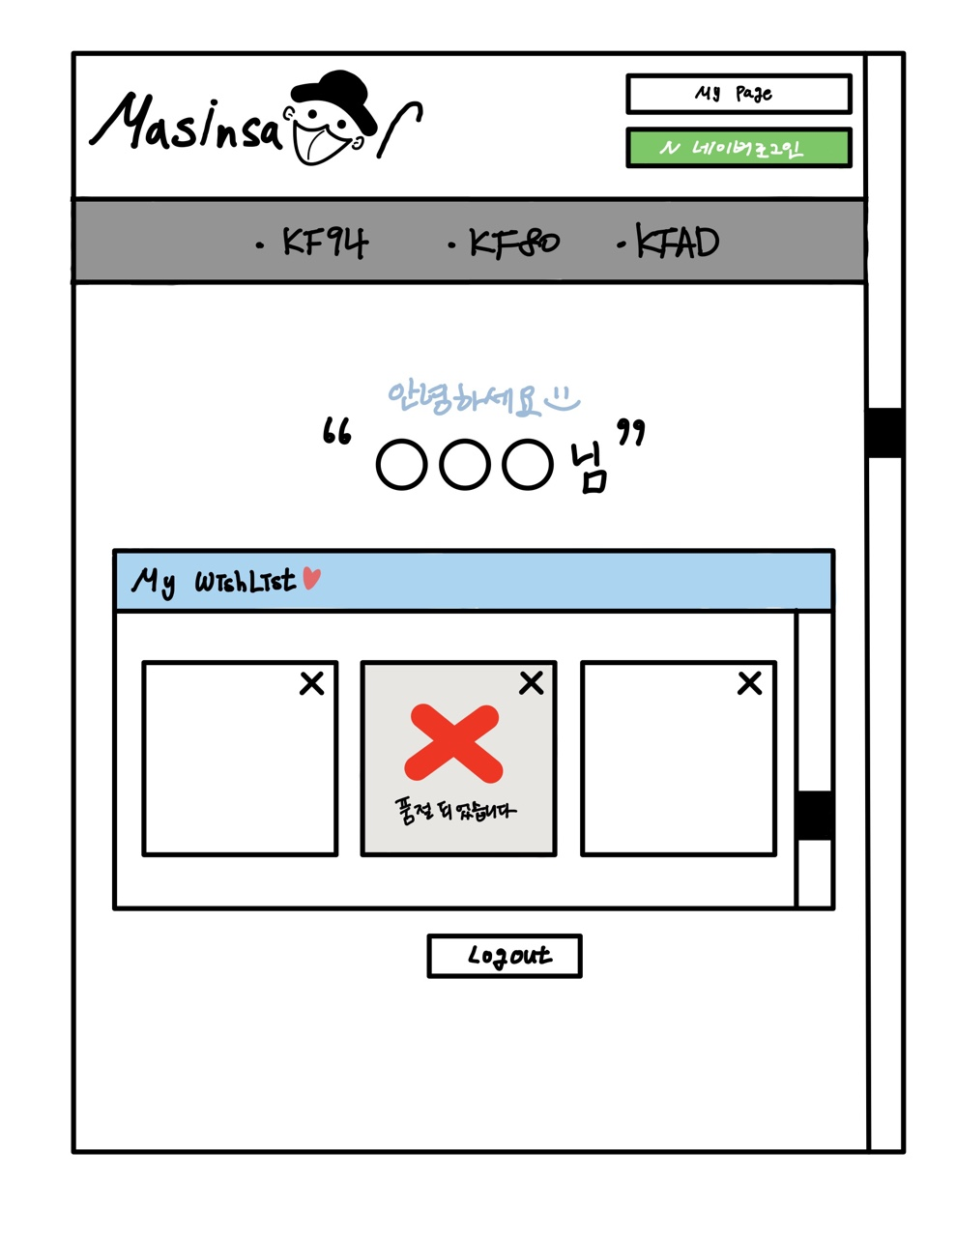
화면 구성
< 메인화면 >
< 상품목록화면 >
< 상품상세화면 >
< 마이페이지 >

Slide 13
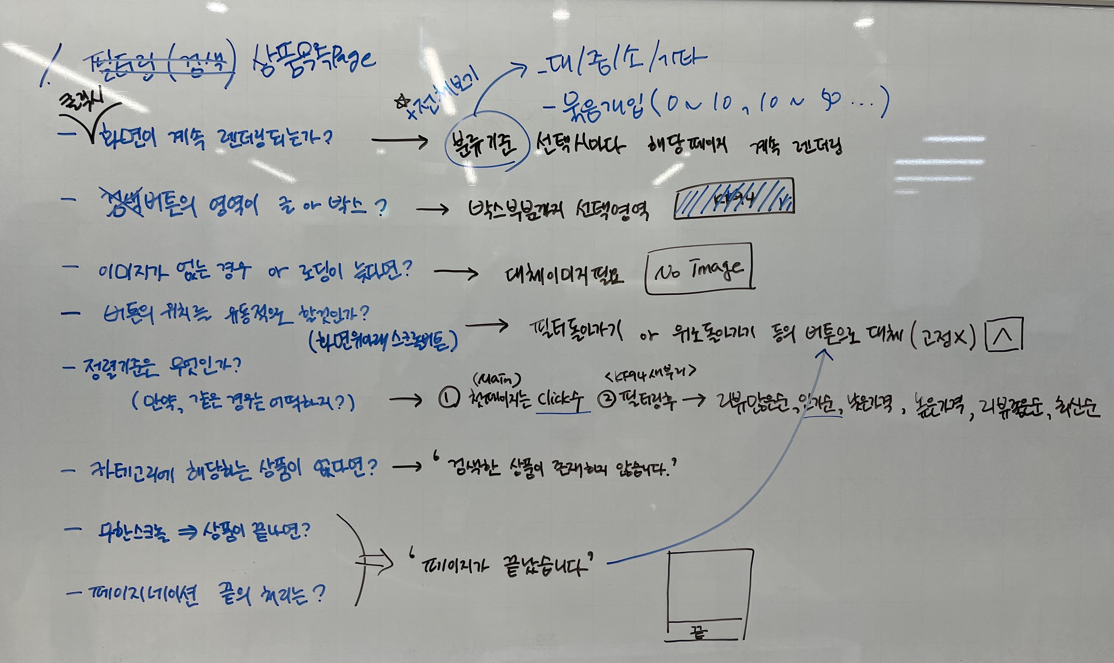
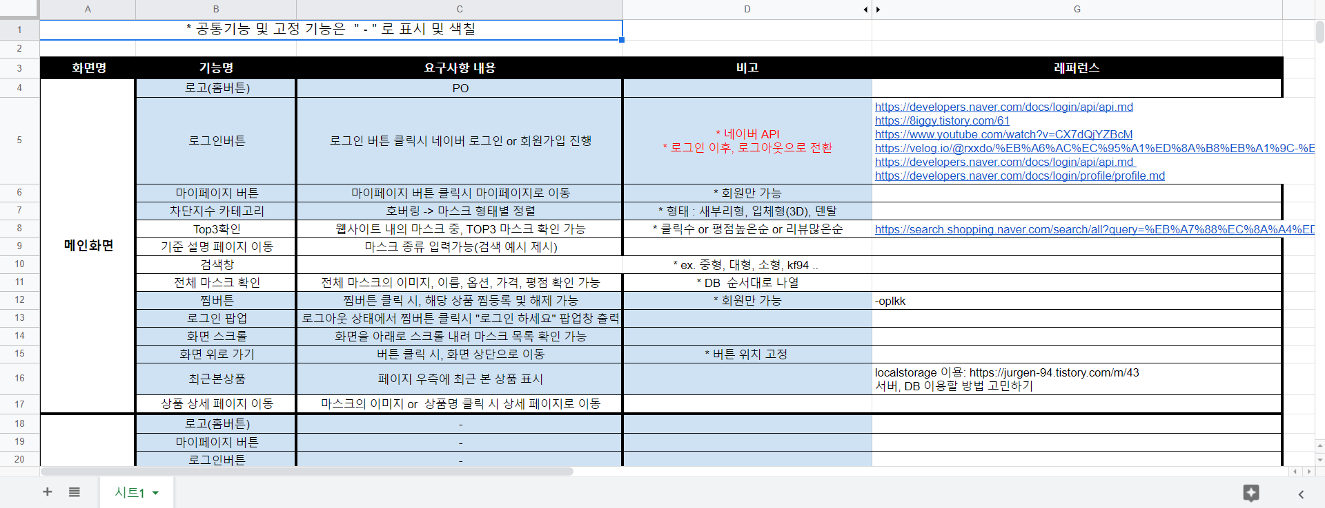
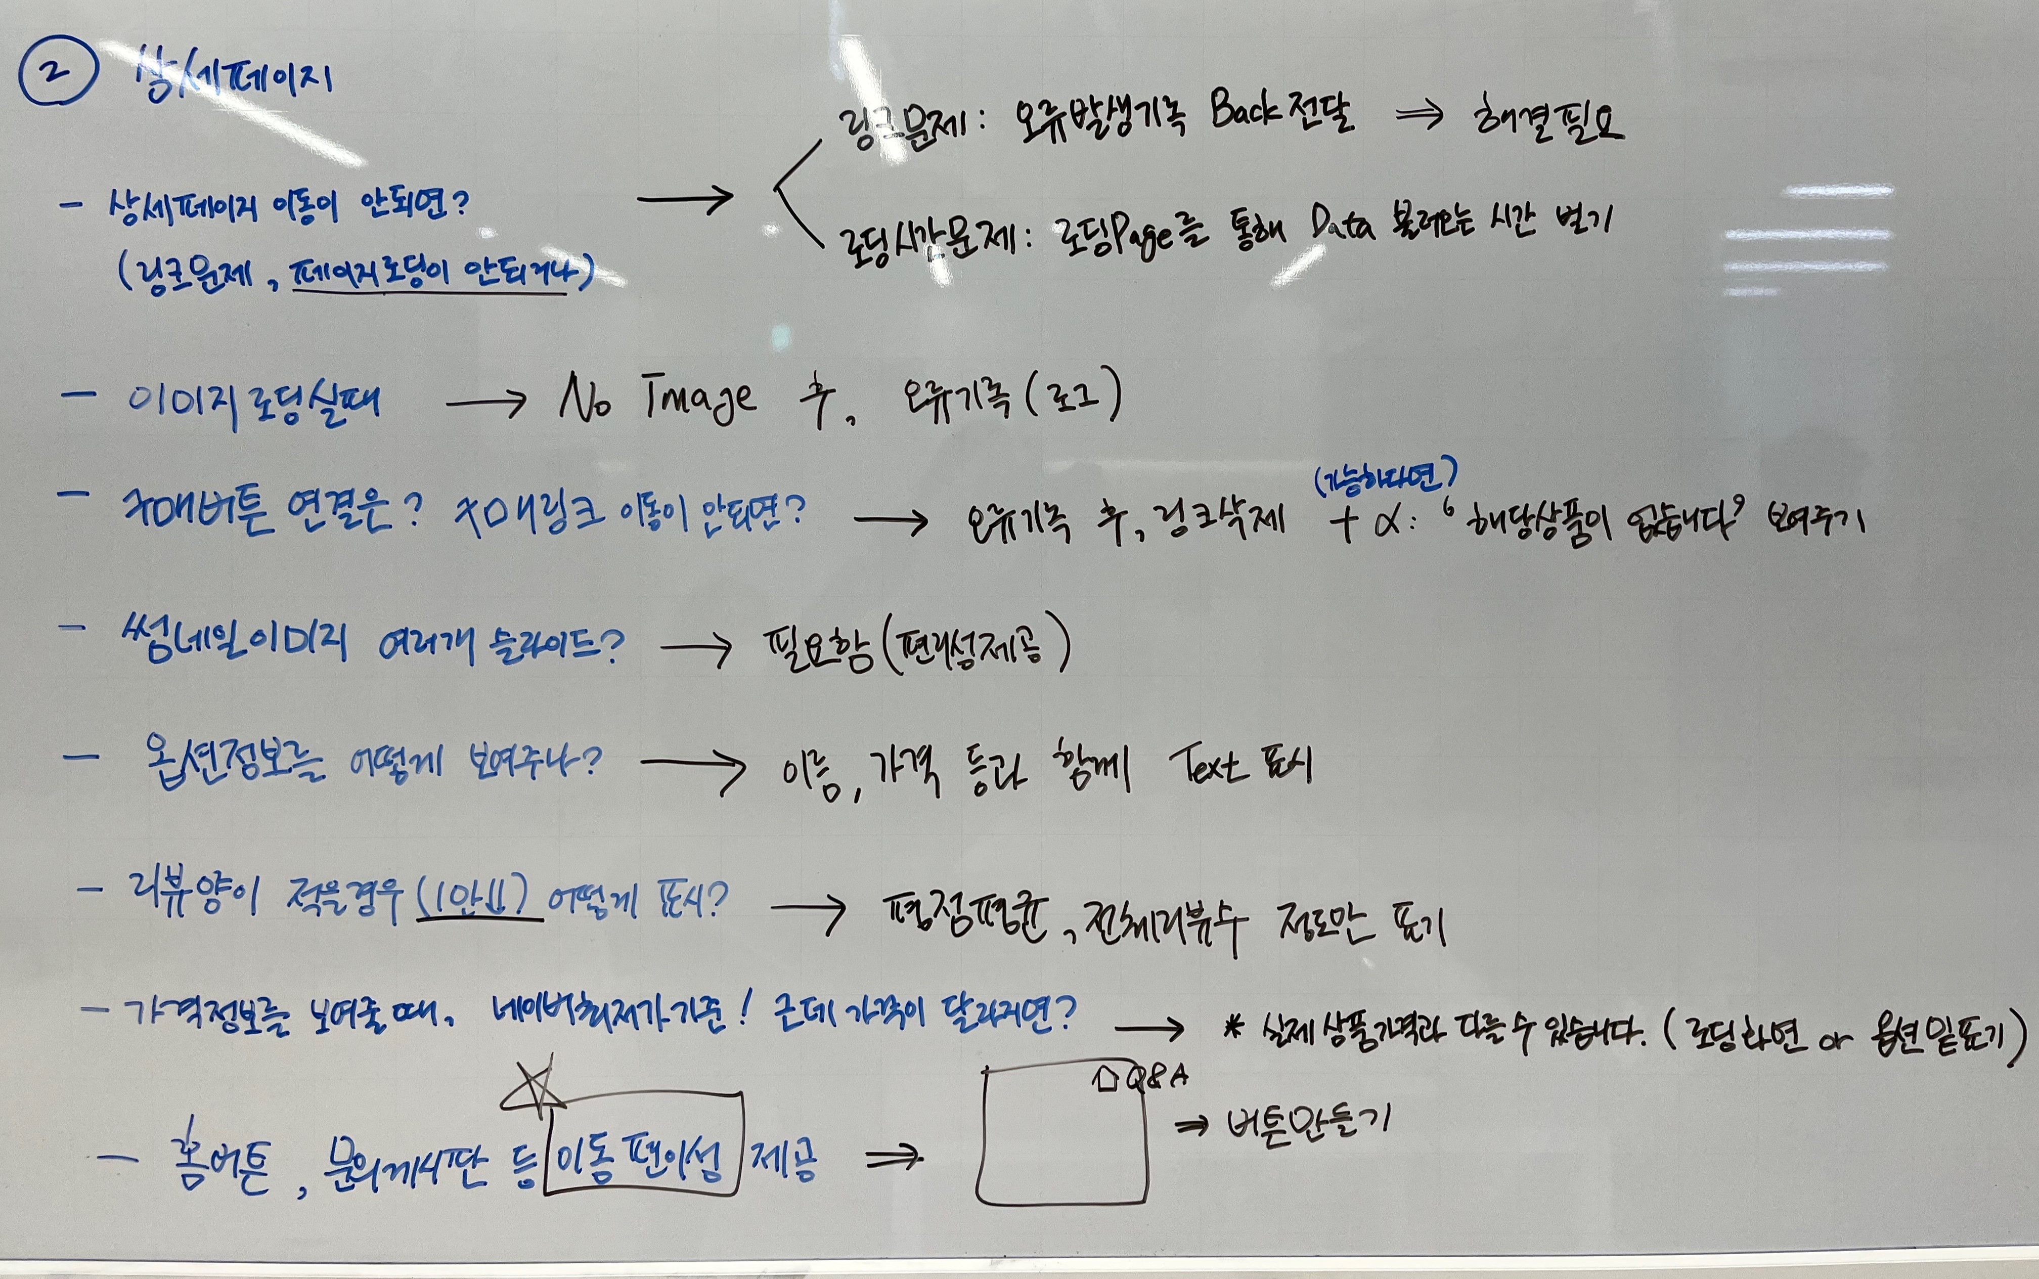
기능 설계 및 정의서 작성
< 기능 정의서 >

Slide 14
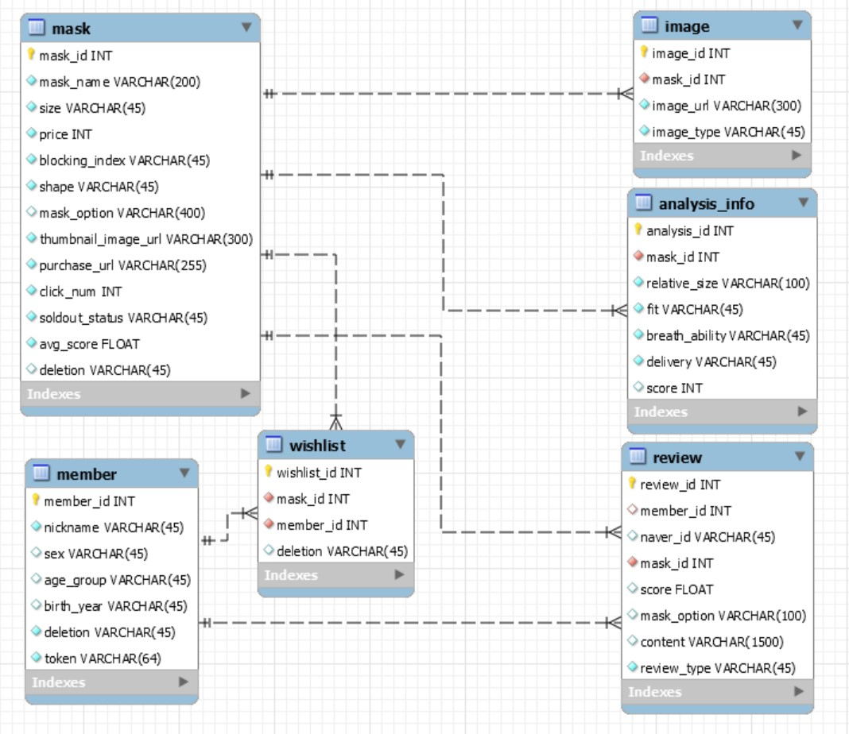
DB 설계

Slide 15
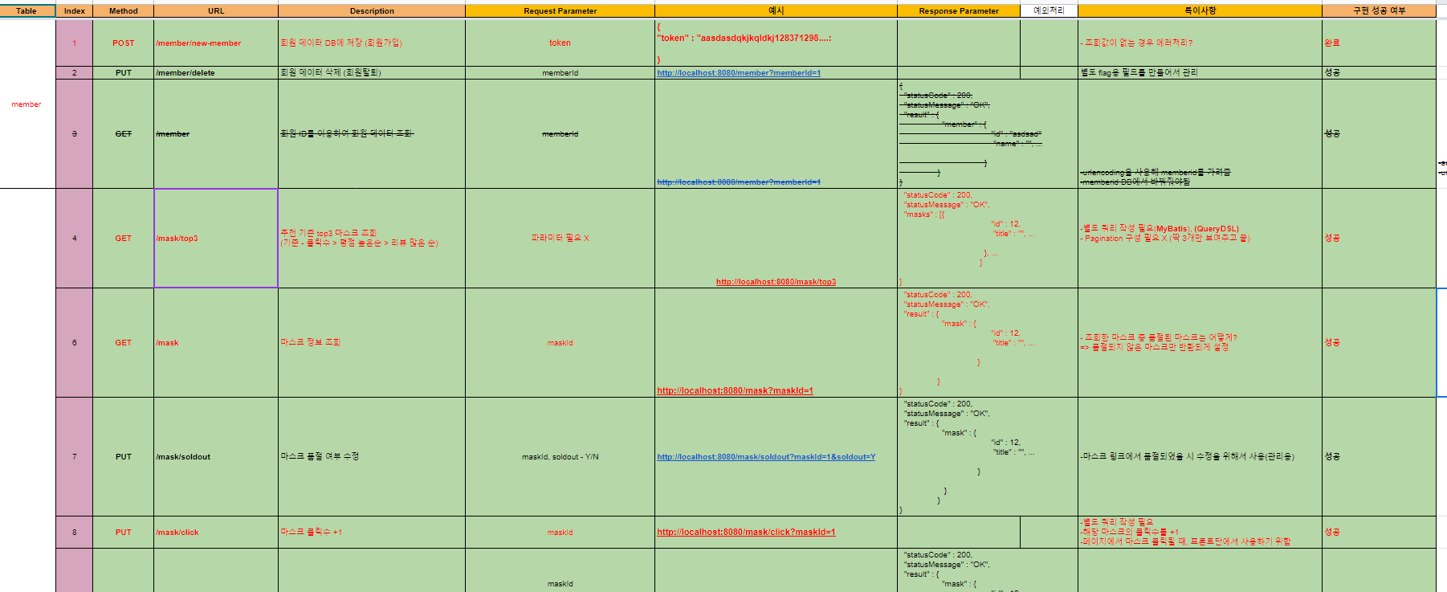
API 명세서

Slide 16
3. 개발(기술구현)

Slide 17
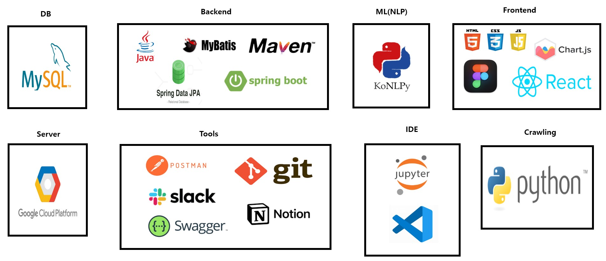
기술 스택

Slide 18
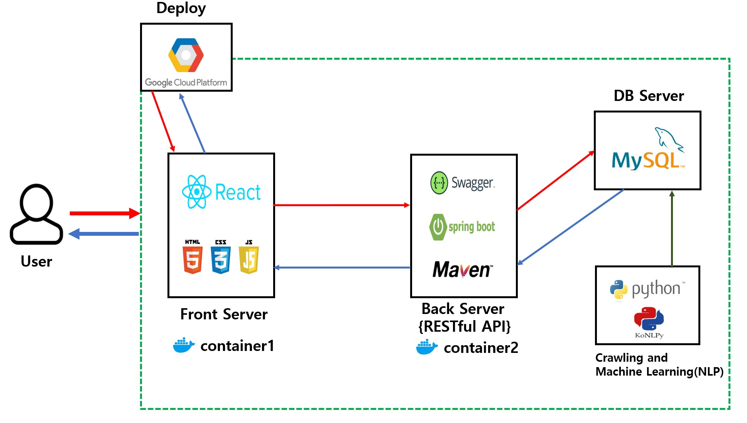
전체 소프트웨어 아키텍쳐

Slide 19

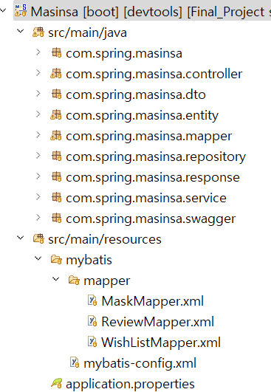

BACKEND : 구조설계
service
Repository
(JPA)
DB
controller
serviceimpl
Mapper
(MyBatis)
dto
계층간 데이터 전송을 위한 테이블별 객체 관리
response
responseEntity 생성시 필요한 객체 관리
entity
DB의 각 테이블과 매핑되는 객체 관리
swagger
Swagger 설정 관리

Slide 20
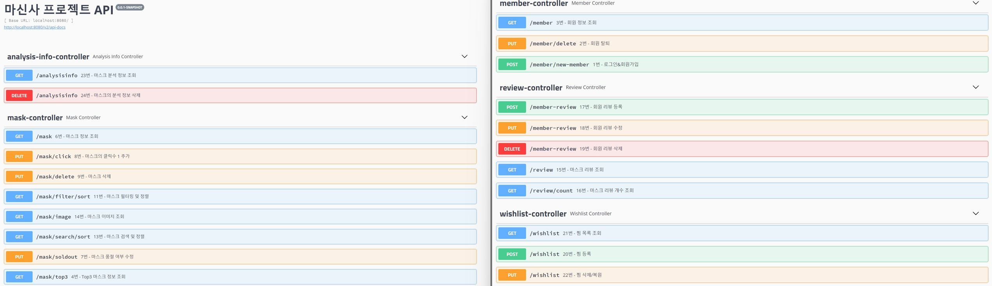
BACKEND : RESTful API
< SWAGGER – API 명세>
간편하게 API 명세서 작성 및 확인 가능
내용이 자동으로 실시간 업데이트 되어 편리함

Slide 21
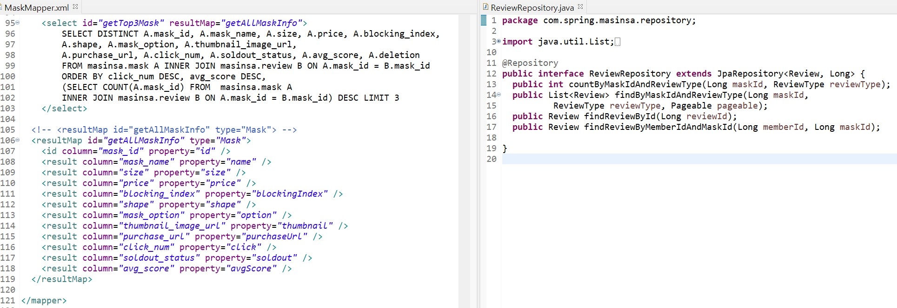
BACKEND : Method
<JPA>
쿼리를 일일이 작성할 필요가 없으며 가독성이 좋음
프로젝트의 기본 interface로 사용
<MyBatis>
JPA보다 간편하게 동적 쿼리 작성이 가능하여 사용

Slide 22
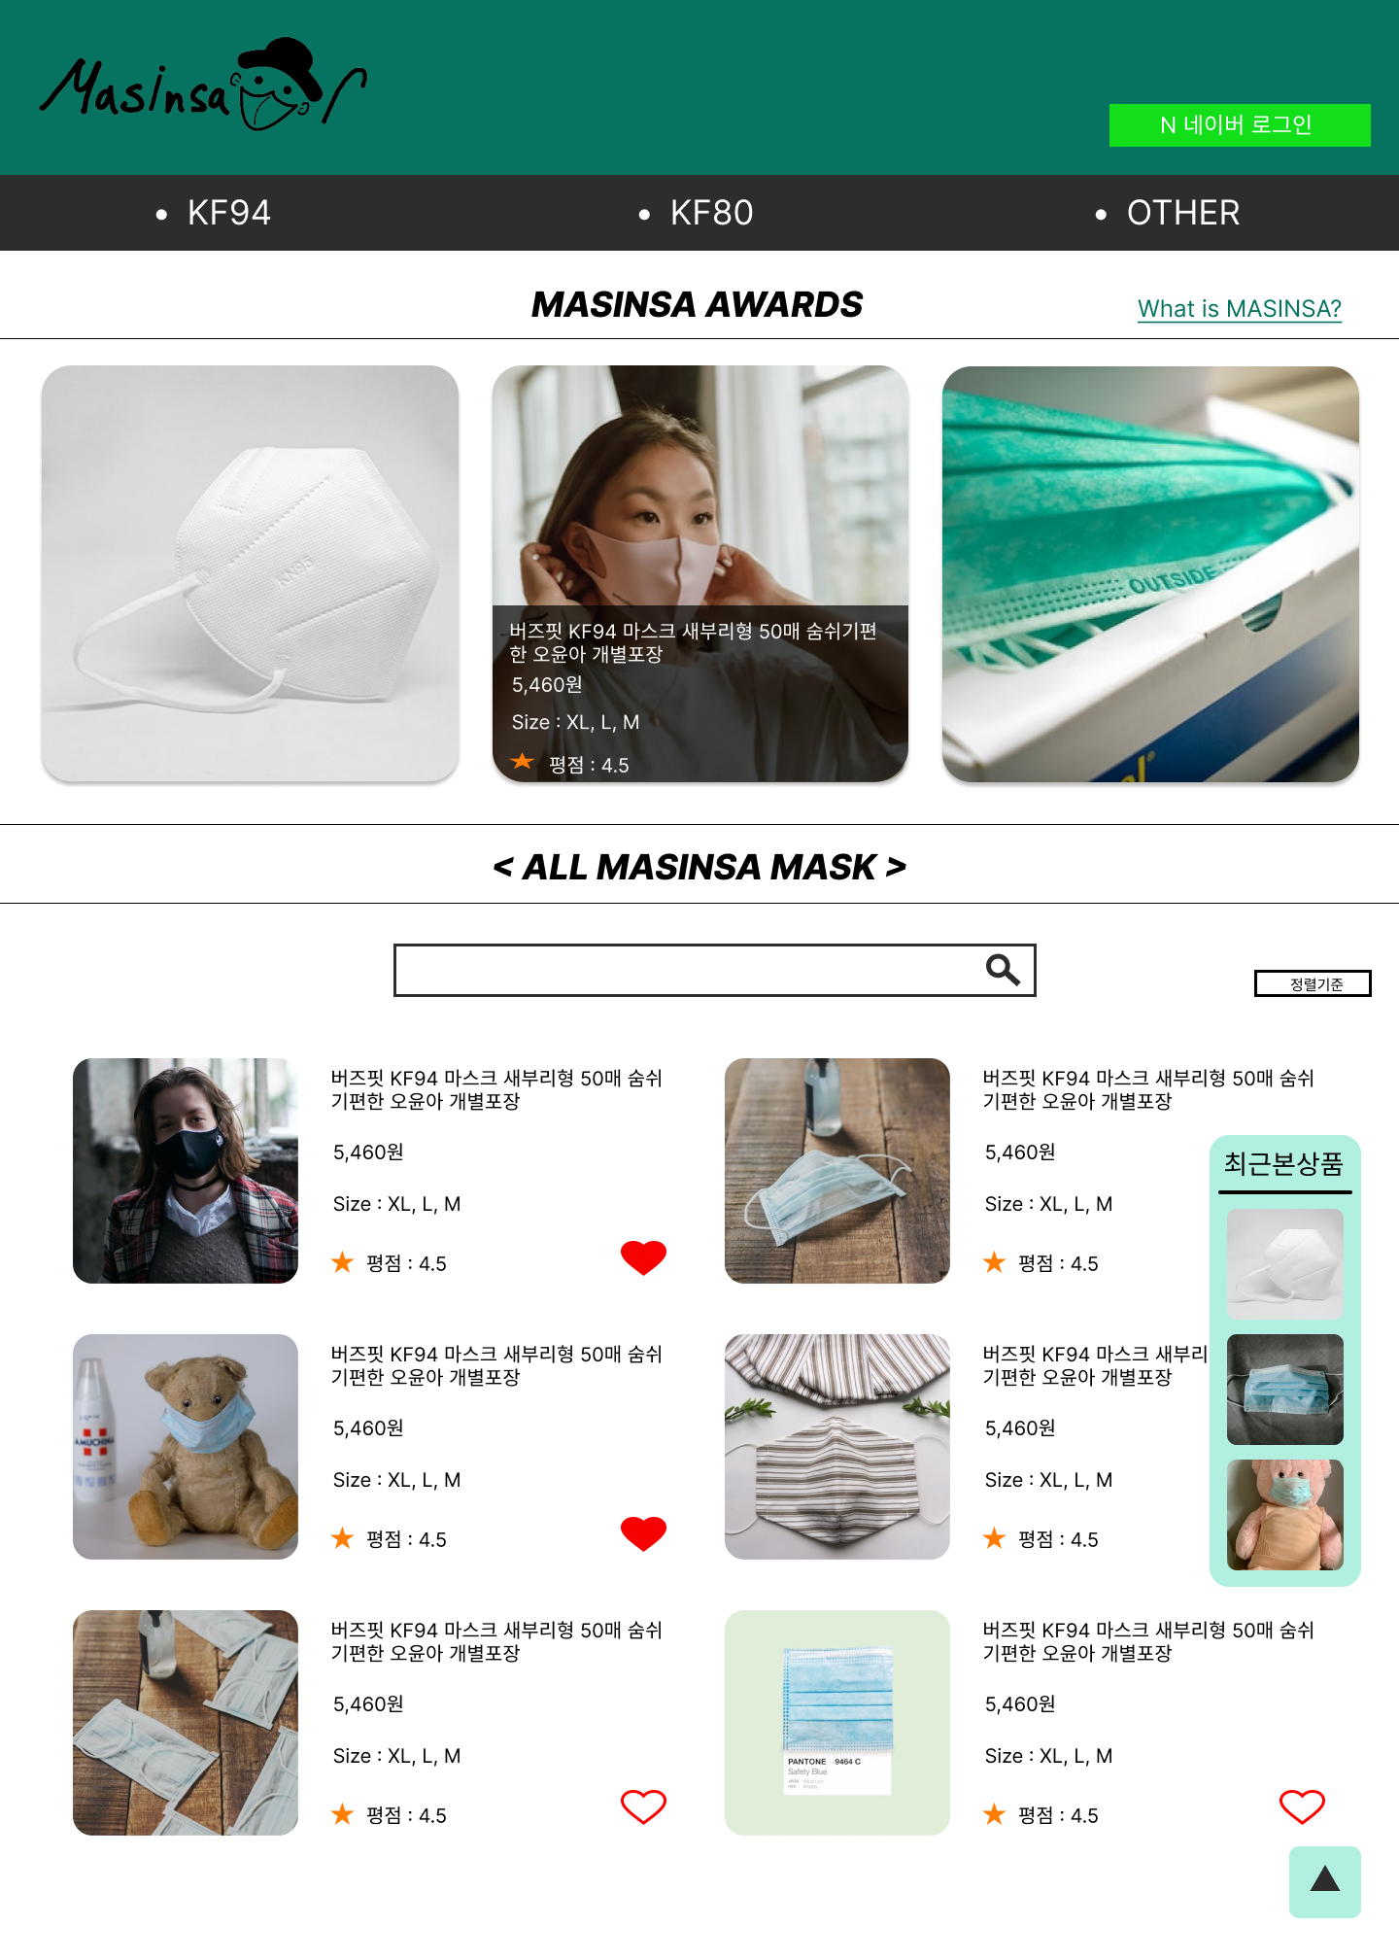
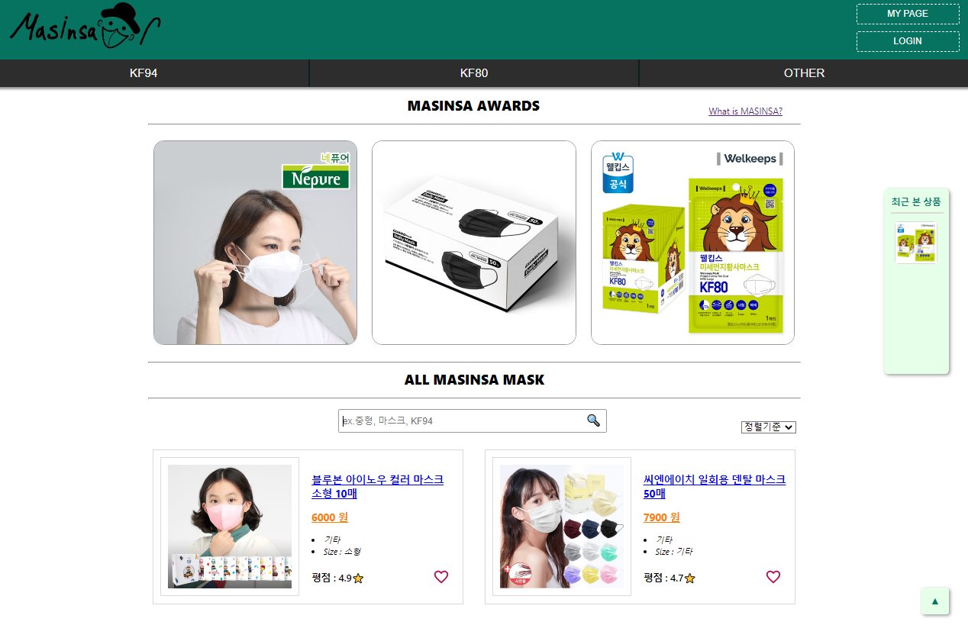
FRONTEND : 화면설계
< React >
Figma : 프레임 단위 템플릿을 제공하여 아이디어를 구체화하기 편리
React : 웹 사이트 구조화가 용이하며, 컴포넌트단위로 구별하여 개발
< Figma >

Slide 23
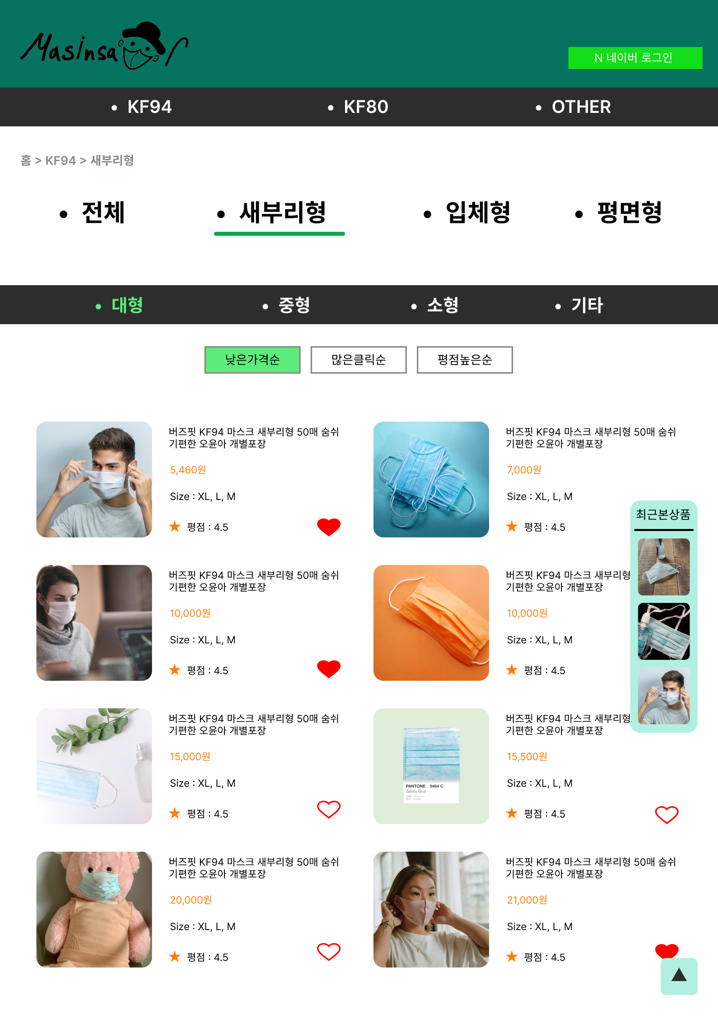
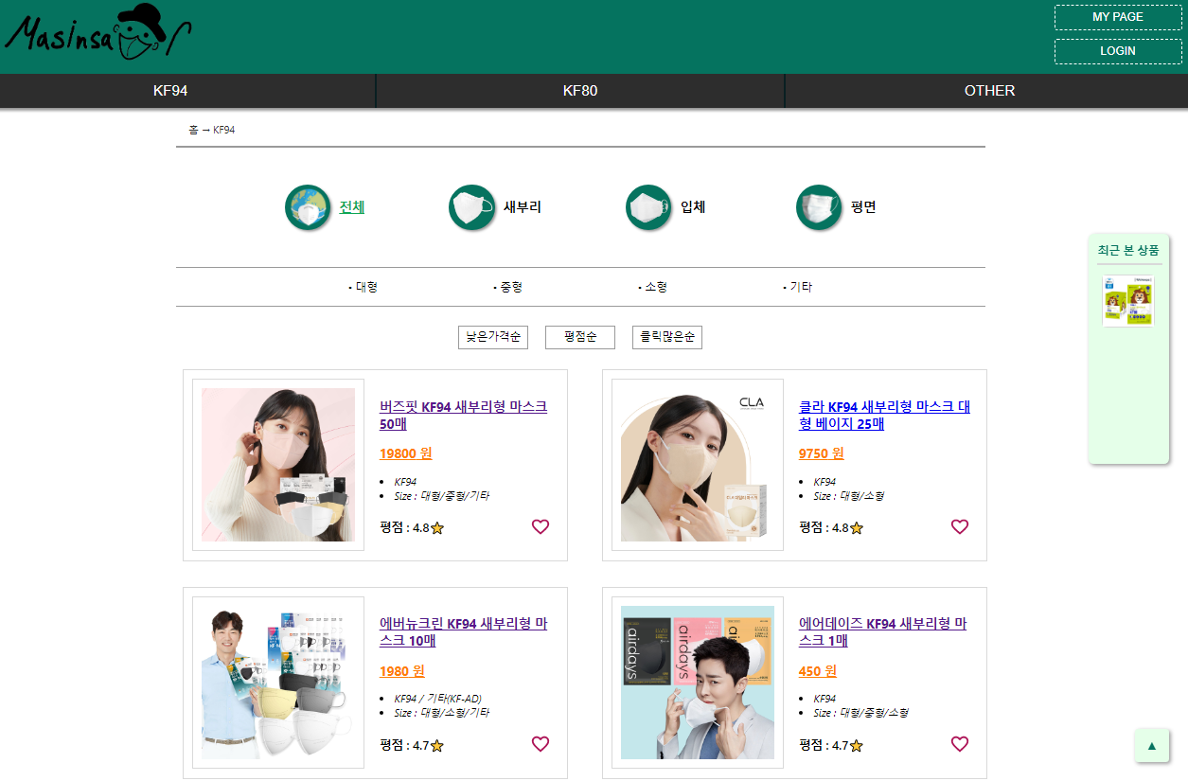
FRONTEND : 화면설계
< React >
< Figma >

Slide 24
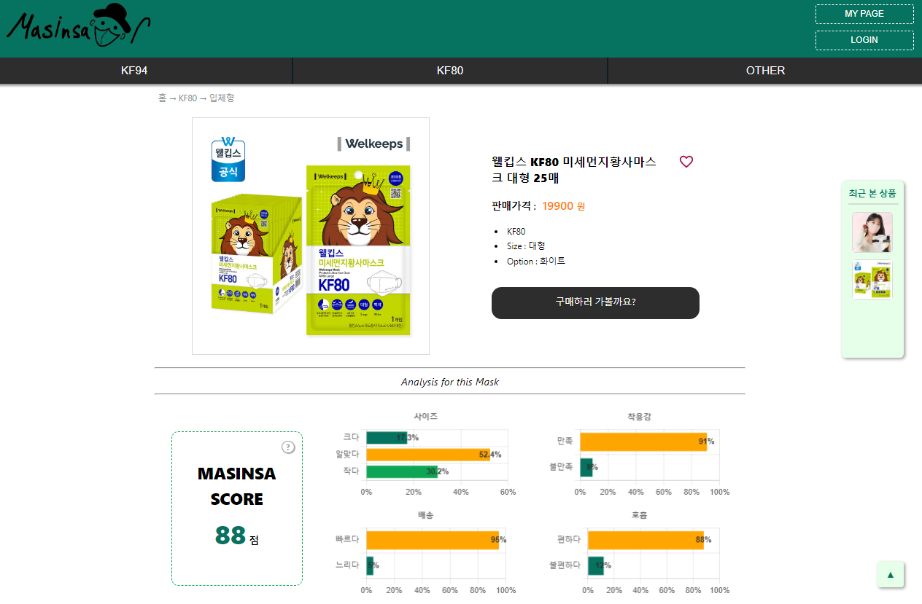
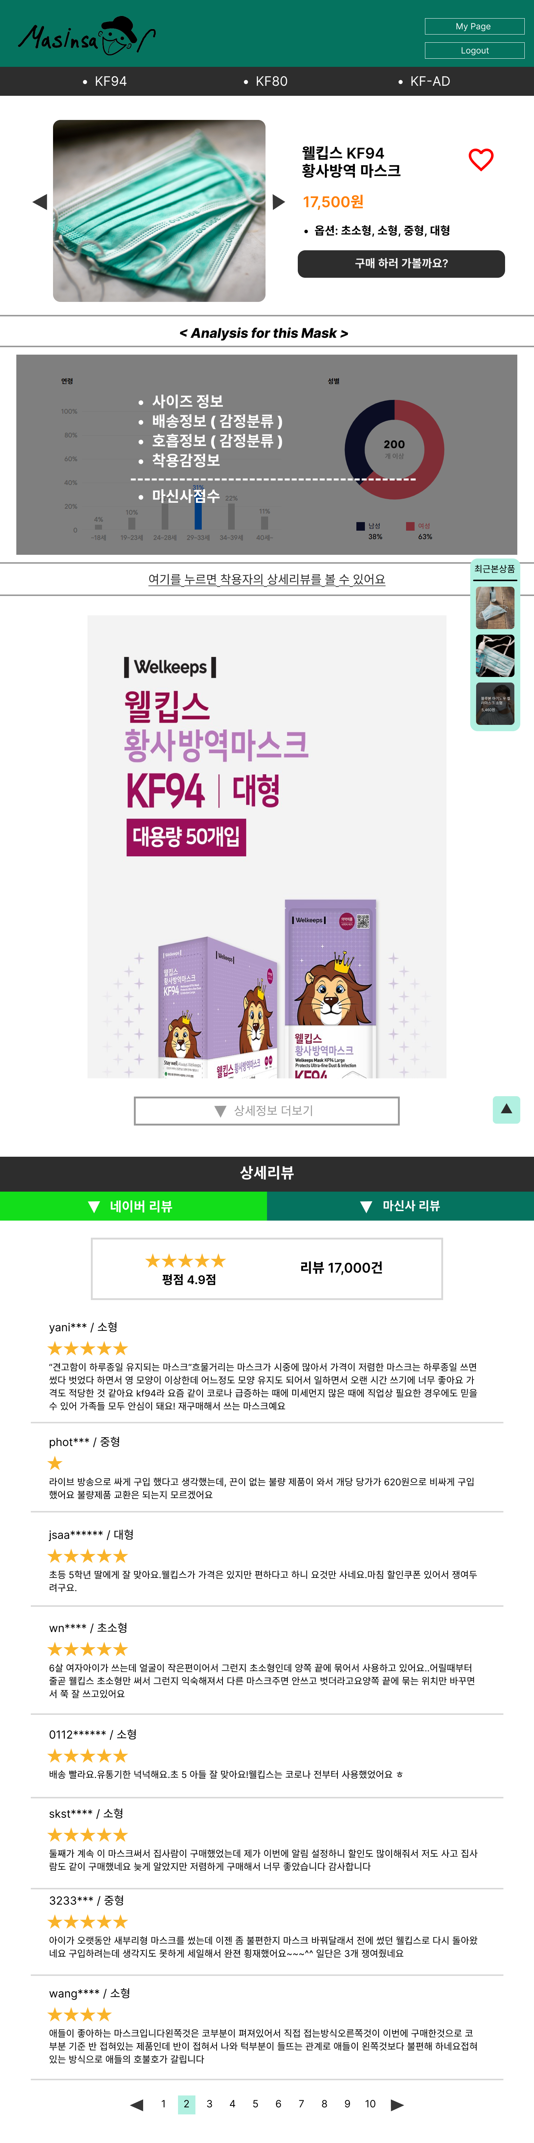
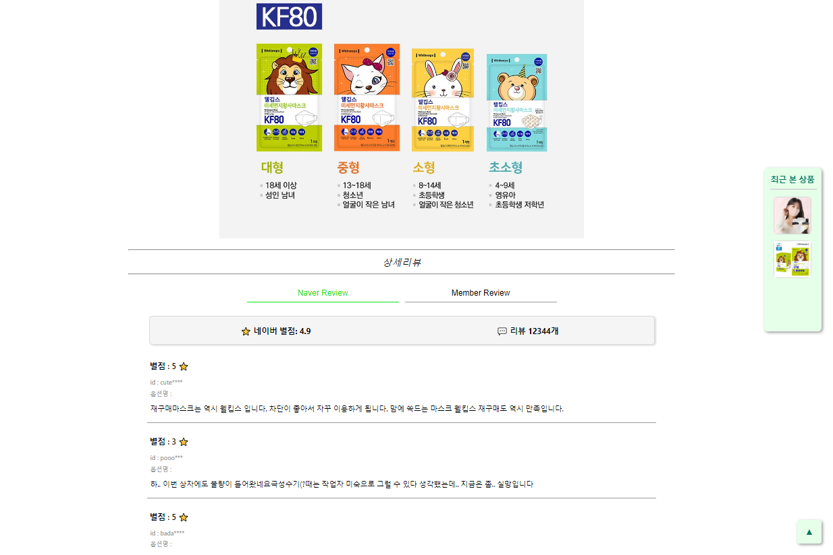
FRONTEND : 화면설계
< Figma >
< React >

Slide 25
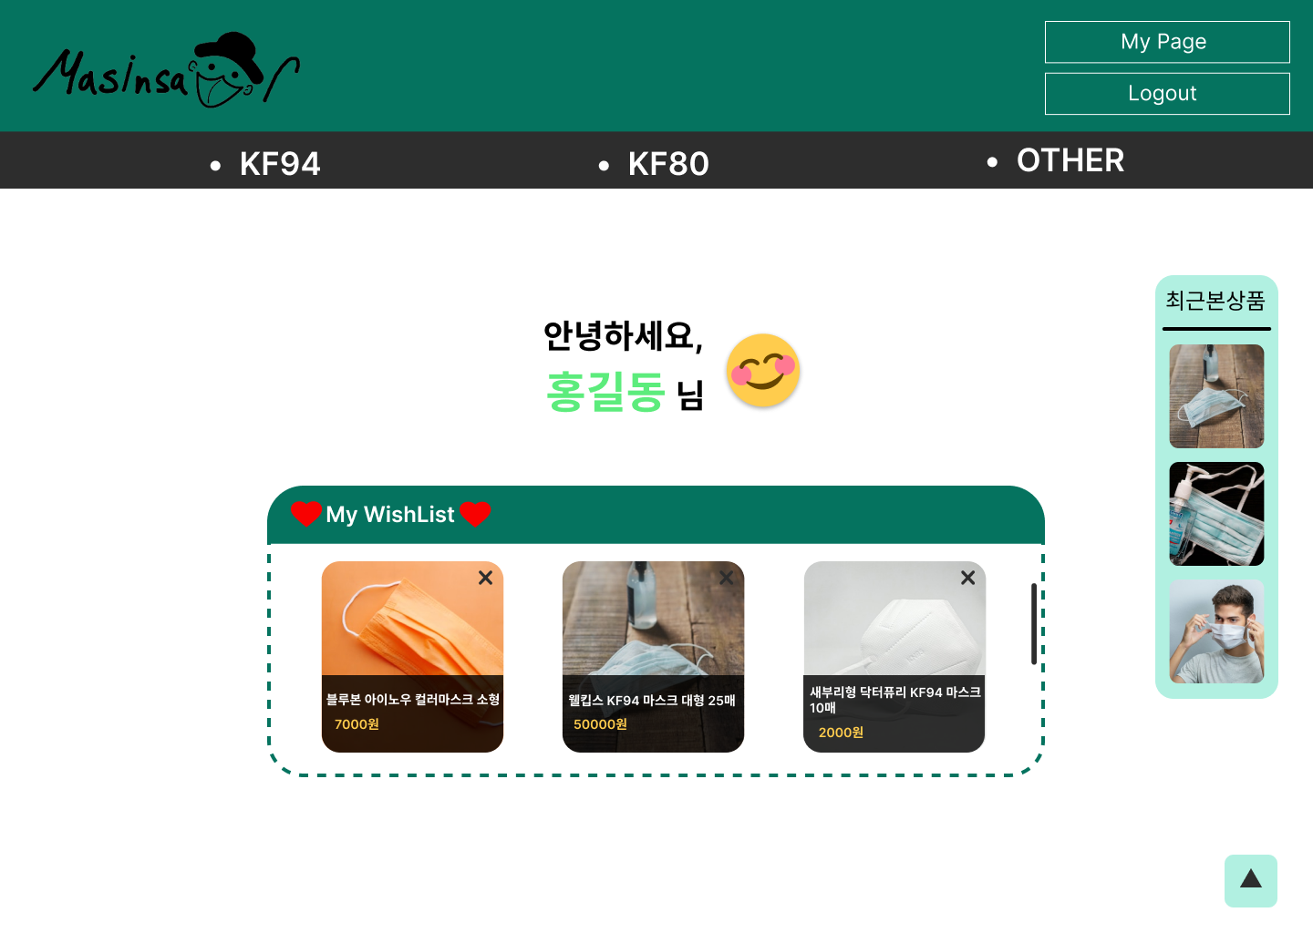
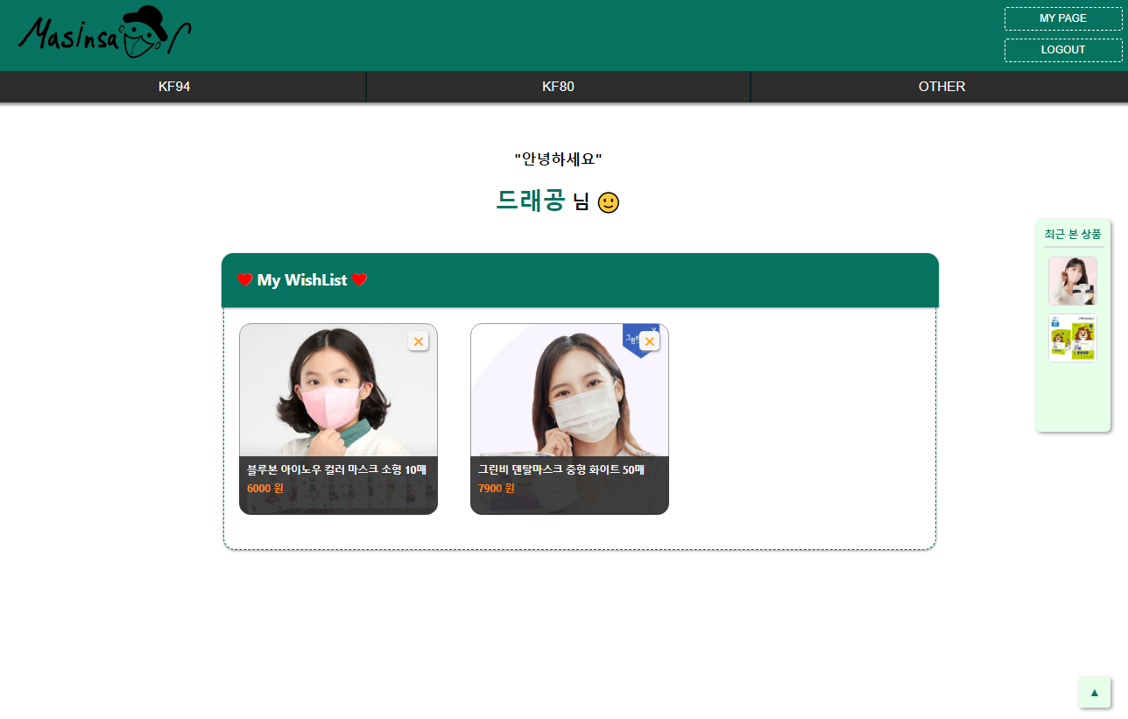
FRONTEND : 화면설계
< Figma >
< React >

Slide 26
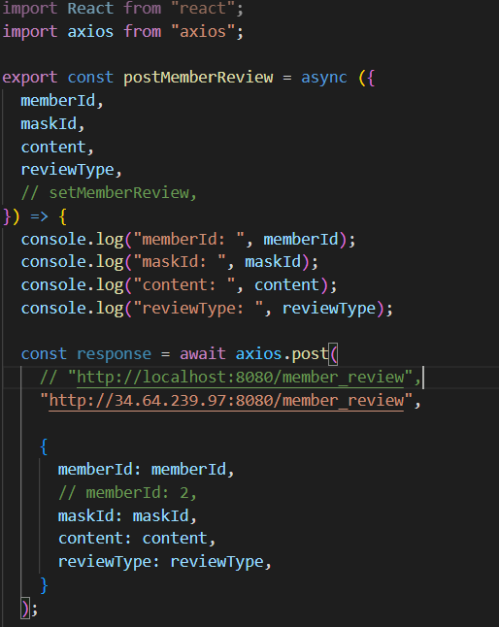
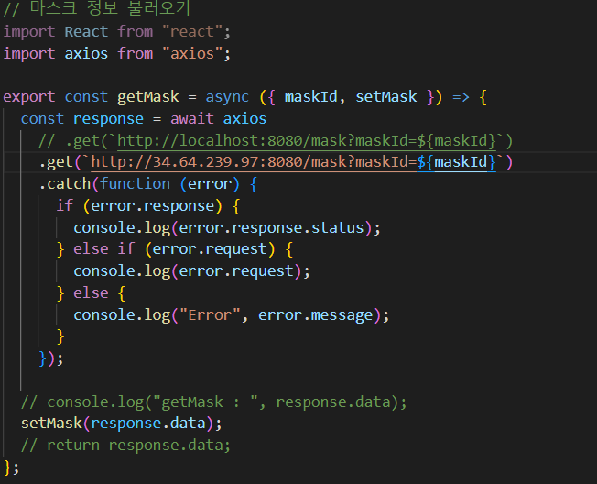
FRONTEND : API
RESTful API를 axios를 통하여 응답데이터를 JSON형태로 수신

Slide 27
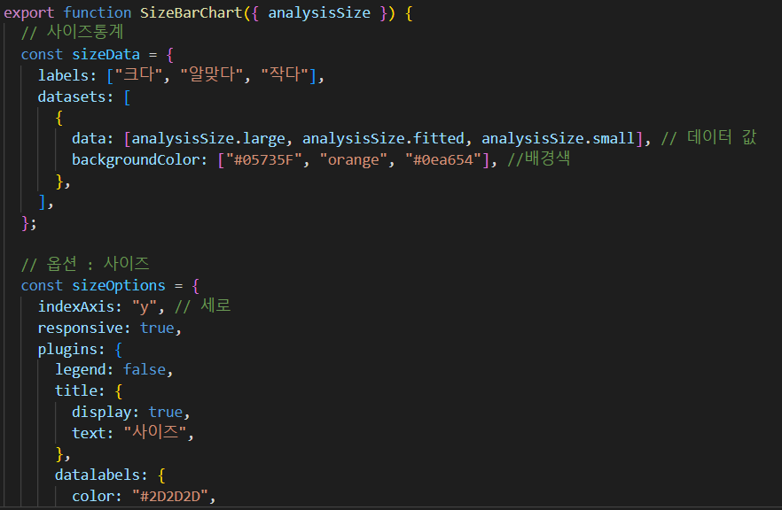
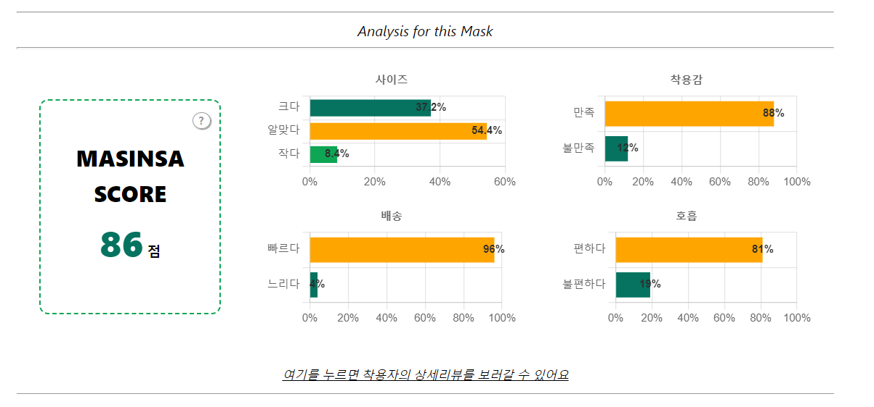
FRONTEND : Chart.js
마스크 리뷰 데이터를 차트로 보여주기 위해 Chart.js 라이브러리 사용하여 시각화

Slide 28
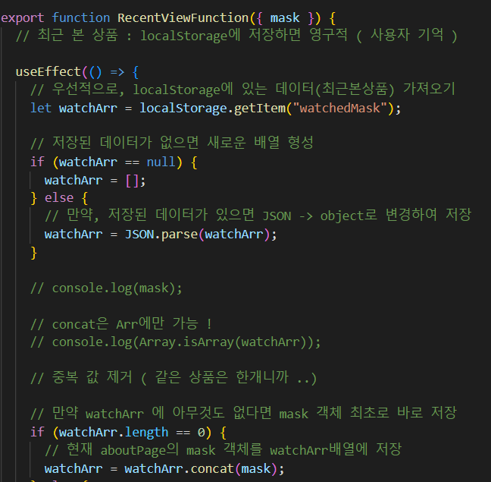
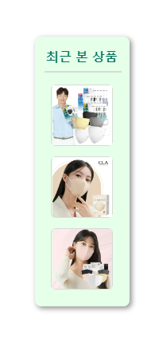
FRONTEND : 최근 본 상품
사용자가 확인 한 마스크의 ID를 이용하여 마스크 정보를 조회
local storage에 마스크 정보를 저장하여 영구적으로 확인 가능 (비회원/회원 모두가 사용가능)

Slide 29
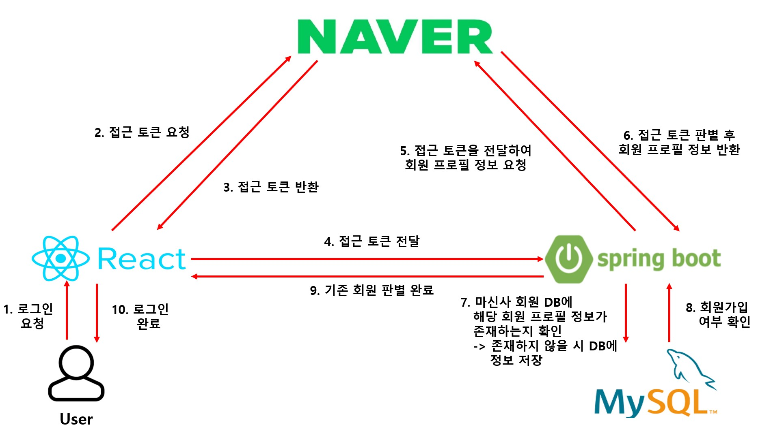
3rd Party API : 네이버 로그인
사용자 데이터를 바탕으로 추후 서비스 개발 등을 위하여 회원가입을 통한 데이터 수집의 필요성
가입의 편리성을 통해 사용자의 접근성을 높이고 원하는 정보 수집이 가능한 네이버 API 사용

Slide 30


DATA : 감성분류
KNU 한국어 감성사전과 KoNLPy 한국어 정보처리 파이썬 패키지를 사용하여 마스크 리뷰의 감성 분류

Slide 31
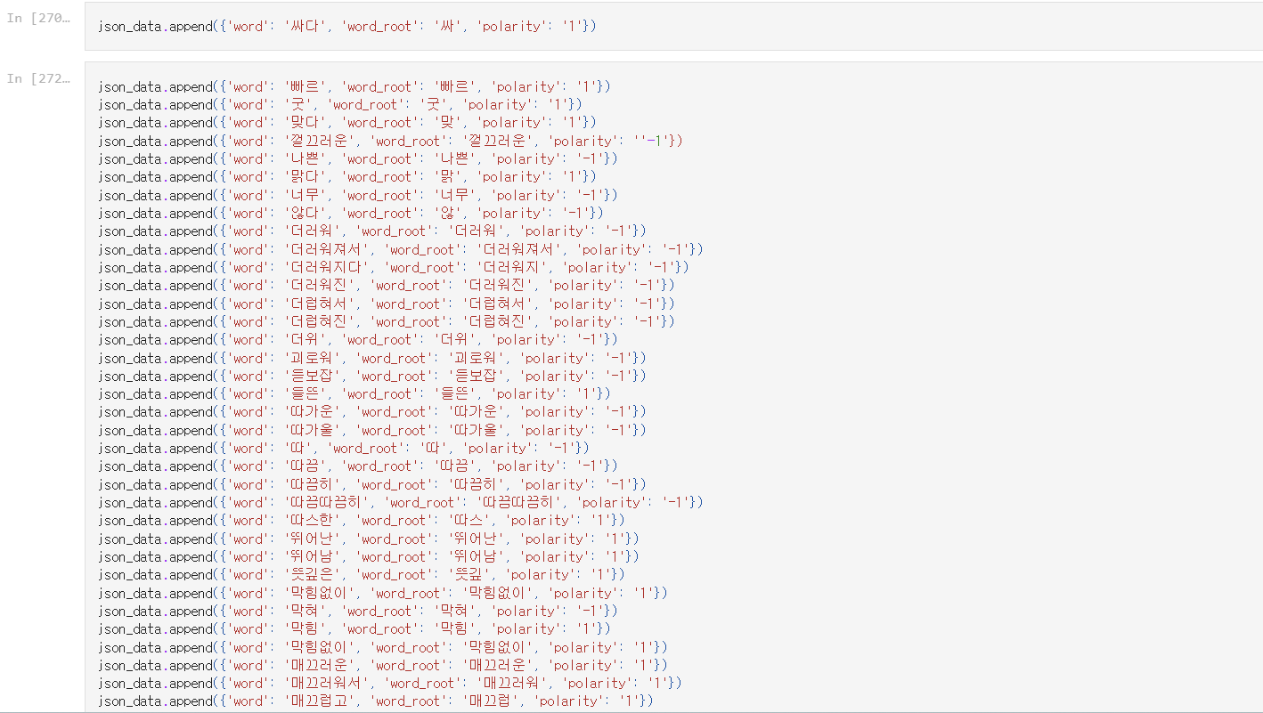
DATA : 감성사전구축
마스크 리뷰에 맞게 극값을 설정하여 감성사전 구축
KNU 한국어 감성사전과 Mecab 형태소 분석기의 형태소들과 맞추는 작업 필요

Slide 32
DATA : 분석 과정
긍정어
리뷰 데이터
KNU 감성사전과 대조
형태소 단위로 분리
부정어
전체 리뷰 점수화
*극값 산출
* 극값 = (긍정어 수 – 부정어 수) / (긍정어 수 + 부정어 수)
문장을 형태소 단위로 분리하여 긍/부정을 평가한 값을 공식에 대입하면 -1과 1사이로 값이 나옴
리뷰 전체의 극 값을 구하여 평균을 구하여 100점 단위로 환산하여 스코어로 산출

Slide 33
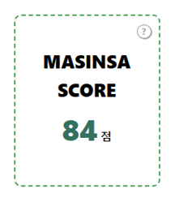
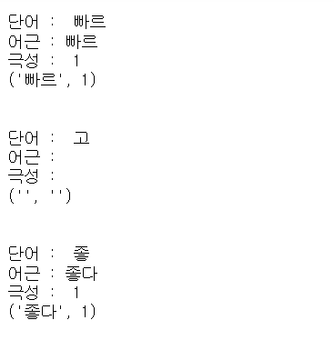
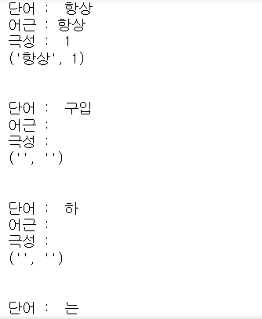
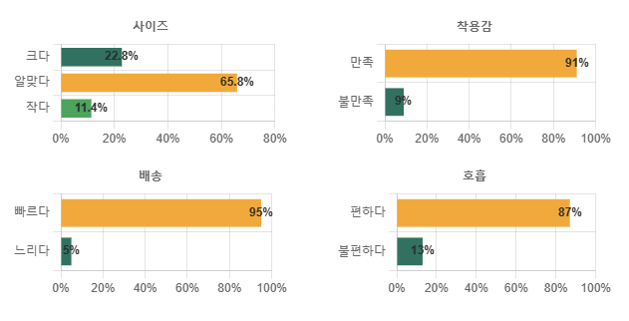
DATA : 결과
마스크에 대한 세부 사항(사이즈, 착용감 등)별로 감성 분류하여 비율 산출

Slide 34
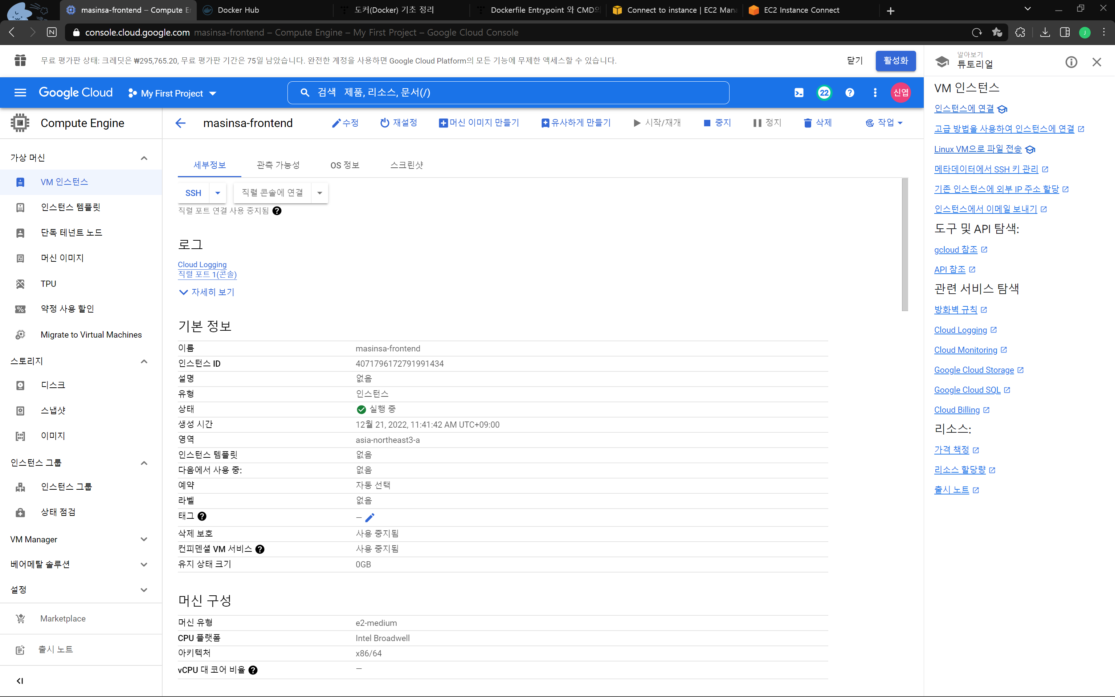
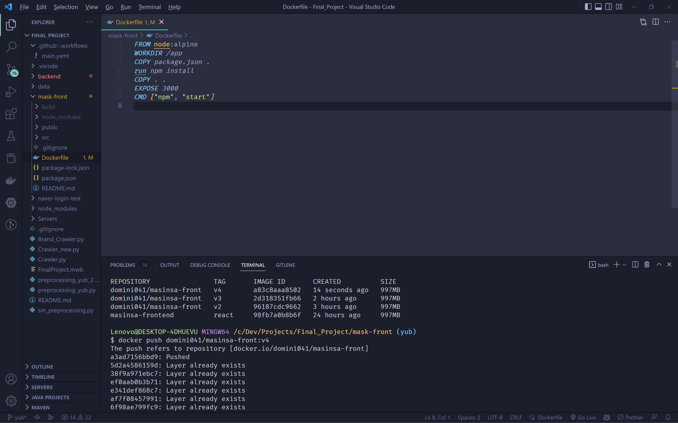
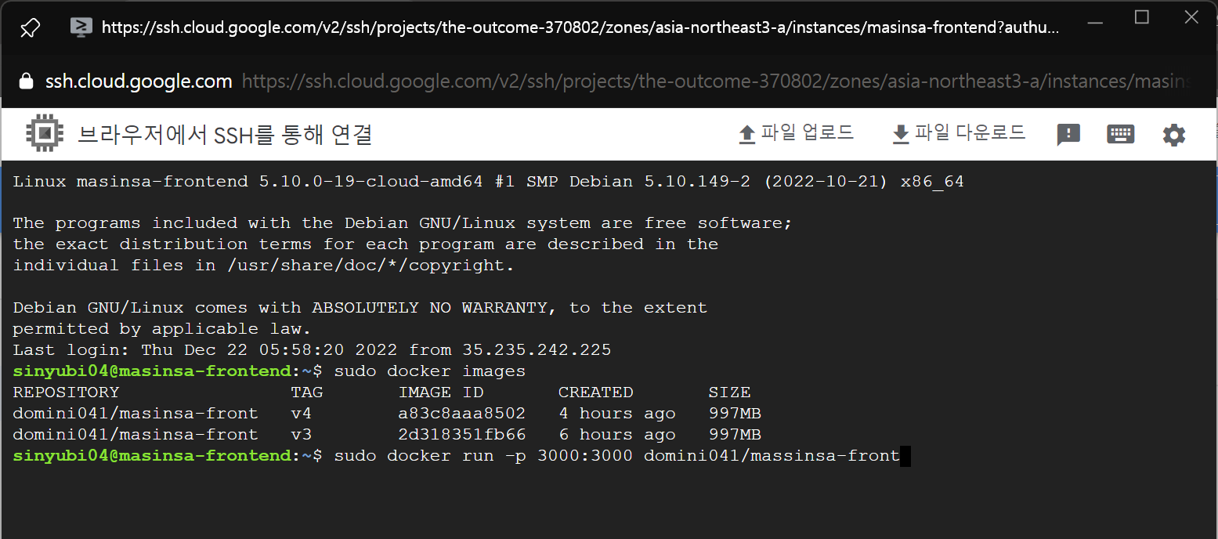
MASINSA 배포 : Docker / GCP
Docker : front/back 프로젝트를 이미지화하여 다른 환경에서 돌리기 위해(배포) 사용
GCP : 무료 크레딧을 제공하며, AWS보다 사용에 편리

Slide 35
4. 결과 및 시연

Slide 36
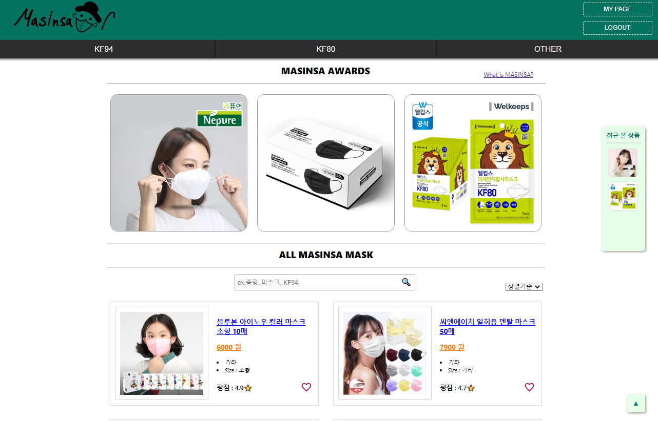
결과 및 시연
Front : http://34.64.79.156:3000/
Back : http://34.64.239.97:8080/

Slide 37
Q & A

Slide 38
THANK YOU : )

